Slide 1
Livrable P11 - Etape 3 : validation des mock-ups avant réalisation des tableaux de bord et intégration finale au portfolio.
PROJET 11 · MOCK-UP
Mock-up 2 — Tableau de bord de veille
Concevoir un dashboard de veille métier et technologique utile à la décision.
Finalité du mock-up
Ce mock-up prépare la conception du tableau de bord Power BI ou Tableau attendu par Aéroworld. Il structure la veille autour des sources, des thématiques, des signaux faibles, des risques et des recommandations actionnables.
Objectif utilisateur
Contenu suivi
Usage OC
Identifier rapidement les tendances Data / BI importantes et les transformer en décisions de veille.
Sources, thématiques, maturité, impact, alertes prioritaires, risques et recommandations.
Démontrer la compétence de veille métier et technologique et la capacité à restituer utilement.
Parcours d’analyse prévu
1
Collecter
2
Classer
3
Évaluer
4
Décider
Sources fiables
Thématiques
Impact & maturité
Recommandations
Traçabilité des sources
Sources documentées, datées et classées par thématique pour justifier les recommandations.
Henrique Da Costa · Business Intelligence Analyst · OpenClassrooms
1/3

Slide 2
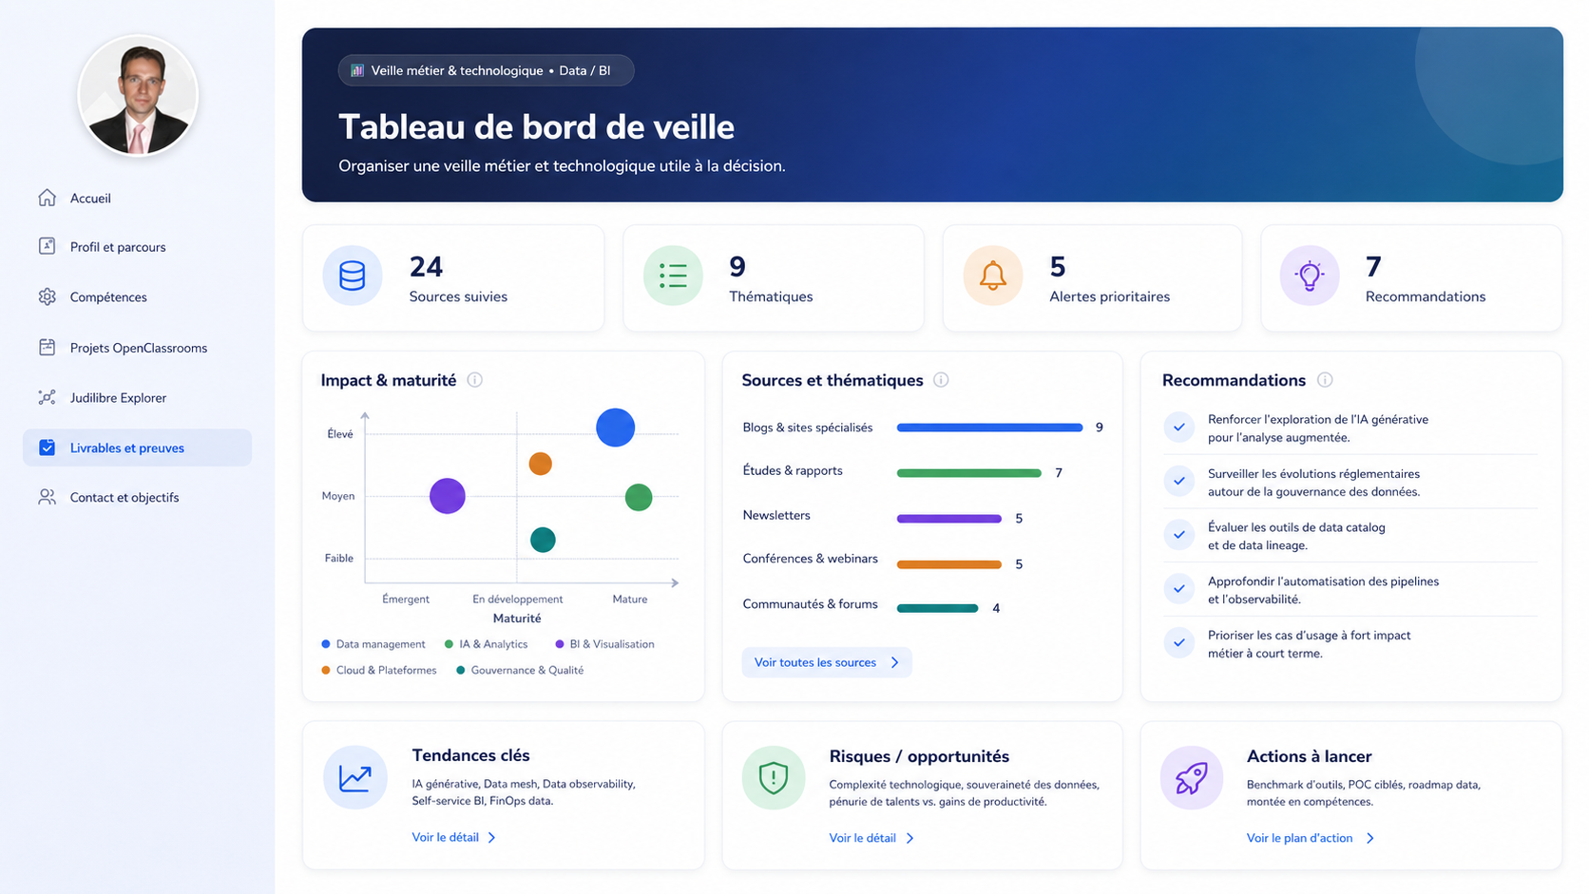
Mock-up 2 — Tableau de bord de veille
Vue cible du dashboard : sources, signaux, maturité et recommandations.
Henrique Da Costa · Business Intelligence Analyst · OpenClassrooms
2/3

Slide 3
PROJET 11 · MOCK-UP
Annotations fonctionnelles
Lecture du mock-up et lien avec les exigences Aéroworld.
1. Indicateurs de veille
Synthèse immédiate du volume de sources, thématiques, alertes et recommandations.
2. Impact & maturité
Priorisation visuelle des thèmes selon leur impact métier et leur maturité technologique.
3. Sources & thématiques
Lecture de la couverture de veille par canal ou domaine.
4. Recommandations
Transformation de la veille en décisions exploitables par les équipes.
5. Actions à lancer
Passage de l’observation à l’expérimentation : benchmark, POC, roadmap.
.
6. Filtres & traçabilité
Filtrer par période, source, thématique, impact et maturité ; conserver le lien vers les sources utilisées
Critères de validation
Dashboard lisible en moins de 3 minutes ; sources traçables ; filtres compréhensibles ; recommandations actionnables.
Henrique Da Costa · Business Intelligence Analyst · OpenClassrooms
3/3

